Slide 1

LBI, Tecnologia Assistiva e Sociedade
Kátia Ferraz Ferreira
Coordenadora da Rede Mineira de Tecnologia Assistiva

Slide 2



Slide 3
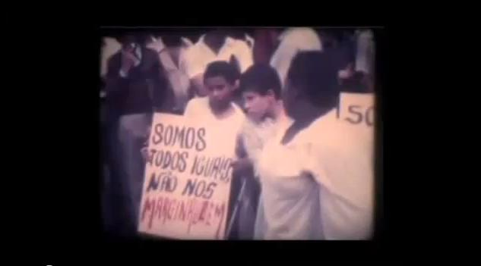

Slide 4


Slide 5


Slide 6
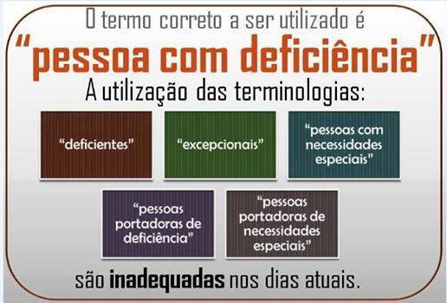

Slide 7
Brasil – Legislação Federal
Convenção da ONU sobre os Direitos da Pessoa com deficiência
  Decreto Legislativo 186/2008
  Decreto 6.949/2009
  Este é o primeiro tratado de direitos humanos do século 21

Slide 8

REDE MINEIRA DE TECNOLOGIA ASSISTIVA
Convenção sobre os Direitos das Pessoas com Deficiência
Decreto Legislativo nº 186/2008
Decreto nº 6.949/2009

Slide 9
Quem são as pessoas com deficiência
“Pessoas com deficiência são aquelas que têm impedimentos de longo prazo de natureza física, mental, intelectual ou sensorial, os quais, em interação com diversas barreiras, podem obstruir sua participação plena e efetiva na sociedade em igualdade de condições com as demais pessoas. “
Convenção da ONU pelos Direitos da Pessoa com deficiência – Artigo 1º

Slide 10
LEI BRASILERIA DE INCLUSÃO (ESTATUTO DA PESSOA COM DEFICIÊNCIA
LEI Nº 13.146, DE 6 DE JULHO DE 2015
EM VIGOR
DESDE 03 DE JANEIRO DE 2016

Slide 11
Na Lei Brasileira de Inclusão – Art 2º
A Lei Brasileira de Inclusão conceitua deficiência da mesma maneira que a Convenção da ONU, ou seja, como resultado de interação das barreiras impostas pelo meio com as limitações de natureza física, mental, intelectual do indivíduo.
Sendo assim, deficiência é compreendida como o resultado das respostas inacessíveis que a sociedade e o Estado dão às características de cada um.

Slide 12
“Este é o espírito, a alma desta norma: a igualdade. Afinal, todo ser humano tem uma incapacidade qualquer, mas todas são pontuais. O certo é que ninguém é completo, e o que todos querem é ter seus direitos respeitados da mesma forma, em igualdade de condições”
Geraldo Marcos Nogueira Pinto - (Subsecretário Municipal da Pessoa com Deficiência/RJ)

Slide 13
LEI Nº 13.146, DE 6 DE JULHO DE 2015
O que muda efetivamente com a LBI
  tipificação do crime de discriminação, com pena de reclusão e prisão de um a três anos e multa.
  DIREITOS CIVIS E AÇÕES DE COMBATE AO PRECONCEITO
    Harmonização com o Código Penal de penas relacionadas ao preconceito, descriminação e abuso contra a pessoa com deficiência

Slide 14
LEI Nº 13.146, DE 6 DE JULHO DE 2015
Como tirar a nova lei do papel e quais seus principais desafios?
  Tornar uma norma eficiente e eficaz depende da sociedade como um todo. Portanto, o maior desafio será dar conhecimento à sociedade da existência da nova lei e todas as suas formas de operação na garantia de direitos e responsabilidades concernentes à todas organizações.

Slide 15
LEI Nº 13.146, DE 6 DE JULHO DE 2015
Como fazer com que as pessoas com deficiência conheçam seus direitos? Como fazer também que as pessoas que não têm deficiência conheçam e respeitem o que está na lei?
  o conhecimento feito pelas instituições ligadas às PCD
  Sua eficácia dependerá do conhecimento dos operadores do direito (advogados, juízes, promotores, procuradores…)

Slide 16
LEI Nº 13.146, DE 6 DE JULHO DE 2015
CAPÍTULO II
DA IGUALDADE E DA NÃO DISCRIMINAÇÃO
Art. 4o - Toda pessoa com deficiência tem direito à igualdade de oportunidades com as demais pessoas e não sofrerá nenhuma espécie de discriminação.

Slide 17
Linha do tempo
2003 – Estatuto do Portador de Deficiência
PLS 06/2003 – 286 artigos
Autoria: Senador Paulo Paim 9 PT/RS)
Concepção: Pessoas com Deficiência com atuação social passiva, com demandas e interesses protegidos pelo Estado.
Março 2015 – Lei Brasileira de Inclusão da pessoa com deficiência
PL7.699/2006 – 127 artigos
Aprovado na Câmara dos Deputados – Dep Mara Gabrili (PSDB/SP)
Concepção: proporcionar maior capacidade de autonomia e independência às pessoas com deficiência, visando ampliar a sua participação na sociedade

Slide 18
Linha do tempo
Julho 2015 – A Lei Brasileira de Inclusão (Estatuto da Pessoa com Deficiência) é sancionada
(aprovada) pela presidente Dilma Vana Rousseff
Lei 13.146/15 - 127 artigos- Entra em vigor: 02/01/2016 (180 dias após a publicação oficial
http://www.planalto.gov.br/ccivil_03/_Ato2015-2018/2015/Lei/L13146.htm
Com vetos , volta para o Congresso Nacional- reunião conjunta e secreta. SE os vetos presidenciais fossem derrubados, a lei deverá ser promulgada pela Presidente – NÃO OCORREU
• Altera artigos da CLT, do Código Civil e do Plano de Benefícios da Previdência Social, Código Eleitoral, entre outros diplomas legais • Base da LBI – a Convenção da ONU sobre os Direitos das Pessoas com Deficiência e o seu Protocolo Facultativo, que tem status de Emenda Constitucional.

Slide 19
Alguns dos vetos
Artigo 101: previa a necessidade de contratar pelo menos uma pessoa com
deficiência em empresas entre 50 e 99 funcionários;
Razões do Veto:
““Apesar do mérito da proposta, a medida poderia gerar impacto relevante
no setor produtivo, especialmente para empresas de mão-de-obra intensiva
de pequeno e médio porte, acarretando dificuldades no seu cumprimento e
aplicação de multas que podem inviabilizar empreendimentos de ampla
relevância social.”
Autor: Ministério do Desenvolvimento, Indústria e Comércio Exterior

Slide 20
Alguns dos vetos
Artigo 32: recomendava o desenho universal (ambientes a serem usados
por todas as pessoas. Sem necessidade de adaptação) nas construções de
moradias realizadas ou subsidiadas com recursos públicos;
Razões do Veto
“Da forma ampla como prevista, a medida poderia resultar em aumento significativo dos custos de unidades habitacionais do Programa Minha Casa, Minha Vida, além de inviabilizar alguns empreendimentos, sem levar em conta as reais necessidades da população beneficiada pelo Programa. Além disso, no âmbito do próprio Minha Casa, Minha Vida, é previsto mecanismo para garantia da acessibilidade das unidades habitacionais, inclusive com as devidas adaptações ao uso por pessoas com deficiência.”
Mensagem 246 - http://www.planalto.gov.br/ccivil_03/_ato2015-2018/2015/Msg/VEP-246.htm

Slide 21
Brasil = 2.806.677 empresas
Empresas com > 100 empregados = 2,41% (37.150 empresas)
Empresas com < 100 empregados = 97,59% (2.769.527 empresas)
In: Relação Anual de Informações Sociais 2010.

Slide 22
Estado de Minas Gerais
ESTIMATIVA
Total de PcD em 2010: 4.432.456 (22,62%). [Censo IBGE]
2.660.000 PcD tinham 16 a 60 anos (PEA).
532.000 (20%) trabalhavam com carteira assinada.
2.128.000 (80%) estavam sem trabalho ou na economia informal. Esta é a demanda reprimida.
HIPÓTESE
A Lei de Cotas, se cumprida rigorosamente, garantiria apenas 82.992 empregos (3,9% da demanda de PcD).
Faltariam 2.045.008 empregos (96,1%) para atender a demanda reprimida.

Slide 23
Detalhe na instrução da população com deficiência com 15 anos de idade ou mais - Brasil
Ensino médio completo e superior incompleto | 7.447.983
Superior completo | 2.808.878
Total | 10.256.861
Não alfabetizados | 7.727.599
Fonte: Espaço da Cidadania com dados do Censo Demográfico IBGE 2010

Slide 24
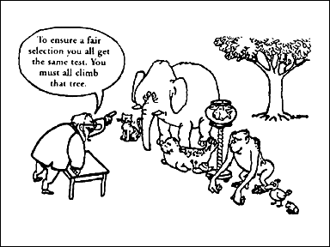
Diversidade Funcional Ambiente
Equiparação de oportunidades
Para garantir uma seleção justa, todos vão fazer o mesmo teste – subir aquela árvore ali.

Slide 25
Desenho, projeto ou planejamento universal
O Desenho Universal é um conceito que tem por objetivo definir produtos e espaços que atendam a todos: crianças, adultos e idosos; pessoas altas e baixas, anões, gestantes e pessoas sem ou com qualquer tipo de deficiência ou mobilidade reduzida. Podemos dizer que onde há acessibilidade, há aplicação do Desenho Universal

Slide 26
Empregabilidade
Protagonismo
“Nada sobre nós, sem nós”
Autonomia
Independência
Apoio humano e animal
Adaptações razoáveis
Tecnologia assistiva
TICs
Legislação
Políticas públicas

Slide 27
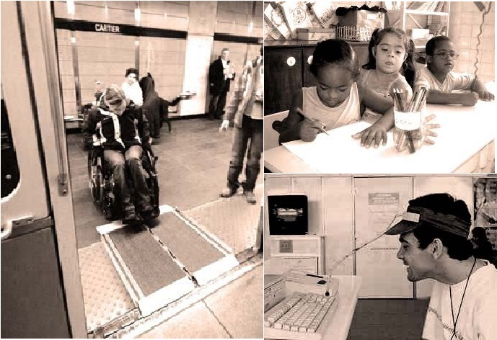

Slide 28
REDE MINEIRA DE TECNOLOGIA ASSISTIVA
ARTIGO 4 – OBRIGAÇÕES GERAIS
Para tanto,os Estados Partes se comprometem a:
g. Realizar ou promover a pesquisa e o desenvolvimento, bem como a disponibilidade e o emprego de novas tecnologias, inclusive as tecnologias da informação e comunicação, ajudas técnicas para locomoção, dispositivos e tecnologias assistivas, adequados a pessoas com deficiência, dando prioridade a tecnologias de preço acessível;

Slide 29
LEI Nº 13.146, DE 6 DE JULHO DE 2015
Art 3º - III - tecnologia assistiva ou ajuda técnica: produtos, equipamentos, dispositivos, recursos, metodologias, estratégias, práticas e serviços que objetivem promover a funcionalidade, relacionada à atividade e à participação da pessoa com deficiência ou com mobilidade reduzida, visando à sua autonomia, independência, qualidade de vida e inclusão social;

Slide 30
LEI Nº 13.146, DE 6 DE JULHO DE 2015
Capítulo III – DA TECNOLOGIA ASSISTIVA
Art. 74. É garantido à pessoa com deficiência acesso a produtos, recursos, estratégias, práticas, processos, métodos e serviços de tecnologia assistiva que maximizem sua autonomia, mobilidade pessoal e qualidade de vida.

Slide 31
LEI Nº 13.146, DE 6 DE JULHO DE 2015
CAPÍTULO II - DO DIREITO À HABILITAÇÃO E À REABILITAÇÃO
Art. 16. Nos programas e serviços de habilitação e de reabilitação para a pessoa com deficiência, são garantidos:
III - tecnologia assistiva, tecnologia de reabilitação, materiais e equipamentos adequados e apoio técnico profissional, de acordo com as especificidades de cada pessoa com deficiência

Slide 32
LEI Nº 13.146, DE 6 DE JULHO DE 2015
Capítulo IV – O DIREITO À EDUCAÇÃO
Art. 27. A educação constitui direito da pessoa com deficiência, assegurado o sistema educacional inclusivo em todos os níveis e aprendizado ao longo de toda a vida, de forma a alcançar o máximo desenvolvimento possível de seus talentos e habilidades físicas, sensoriais, intelectuais e sociais, segundo suas características, interesses e necessidades de aprendizagem

Slide 33
LEI Nº 13.146, DE 6 DE JULHO DE 2015
Art. 24. É assegurado à pessoa com deficiência o acesso aos serviços de saúde, tanto públicos como privados, e às informações prestadas e recebidas, por meio de recursos de tecnologia assistiva e de todas as formas de comunicação previstas no inciso V do art. 3o desta Lei.

Slide 34
LEI Nº 13.146, DE 6 DE JULHO DE 2015
Art. 28. Incumbe ao poder público assegurar, criar, desenvolver, implementar, incentivar, acompanhar e avaliar:
VI - pesquisas voltadas para o desenvolvimento de novos métodos e técnicas pedagógicas, de materiais didáticos, de equipamentos e de recursos de tecnologia assistiva;
VII - planejamento de estudo de caso, de elaboração de plano de atendimento educacional especializado, de organização de recursos e serviços de acessibilidade e de disponibilização e usabilidade pedagógica de recursos de tecnologia assistiva;

Slide 35
LEI Nº 13.146, DE 6 DE JULHO DE 2015
Art. 28. Incumbe ao poder público assegurar, criar, desenvolver, implementar, incentivar, acompanhar e avaliar:
XII - oferta de ensino da Libras, do Sistema Braille e de uso de recursos de tecnologia assistiva, de forma a ampliar habilidades funcionais dos estudantes, promovendo sua autonomia e participação;

Slide 36
LEI Nº 13.146, DE 6 DE JULHO DE 2015
Seção III
Da Inclusão da Pessoa com Deficiência no Trabalho
Art. 37. Constitui modo de inclusão da pessoa com deficiência no trabalho a colocação competitiva, em igualdade de oportunidades com as demais pessoas, nos termos da legislação trabalhista e previdenciária, na qual devem ser atendidas as regras de acessibilidade, o fornecimento de recursos de tecnologia assistiva e a adaptação razoável no ambiente de trabalho.

Slide 37
SIGNIFICADO DAS TECNOLOGIAS
As tecnologias - que prestam apoio ou complementam certas funcionalidades para PcD – são necessárias e muito bem-vindas.
A tecnologia assistiva e a tecnologia da informação e comunicação, na vida da maioria das PcD, são o divisor de águas:
Entre participar ou não participar.
Entre fazer ou não fazer.
Entre aprender ou não aprender.
Entre conseguir emprego ou não consegui-lo.
Entre permanecer no emprego ou perdê-lo por demissão.

Slide 38

Implicações do modelo social
Considerar a diversidade humana;
Difusão da noção de que a deficiência é parte do ciclo de vida de todos e não “tragédia” de alguns;
Princípio do Desenho Universal;
inclusão social da pessoa com deficiência e de seu protagonismo nessa luta;
O foco da mudança é social e institucional e não mera adaptação da pessoa com deficiência;
Papel do Estado e da sociedade quanto à eliminação das barreiras à participação da pessoa com deficiência

Slide 39
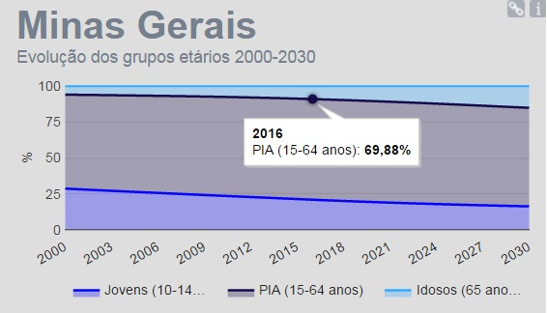
REDE MINEIRA DE TECNOLOGIA ASSISTIVA

Slide 40
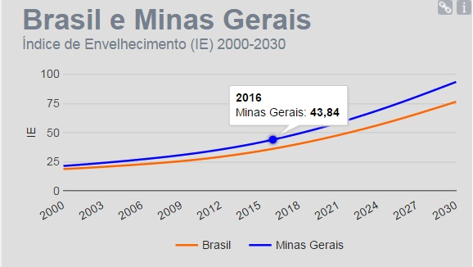
REDE MINEIRA DE TECNOLOGIA ASSISTIVA

Slide 41
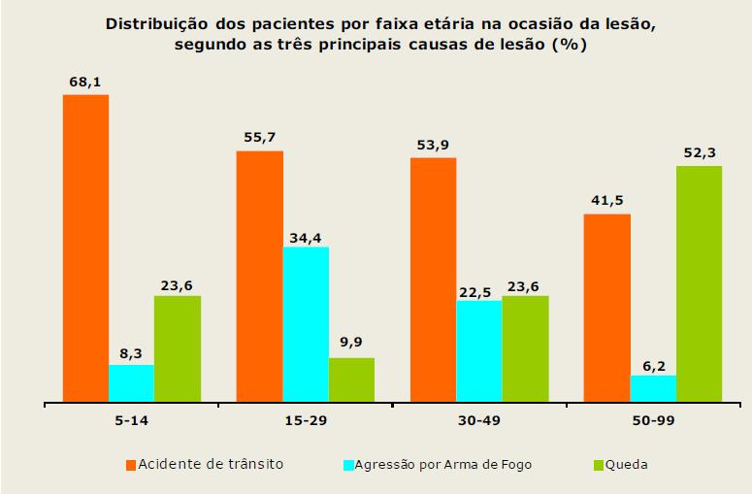
REDE MINEIRA DE TECNOLOGIA ASSISTIVA
Obs: Dados obtidos na Rede Sarah sobre atendimentos realizados em todo Estado de Minas Gerais

Slide 42
REDE MINEIRA DE TECNOLOGIA ASSISTIVA
PNS 2013 – 4,9 milhões de pessoas – Acidente de trabalho
  613 mil pessoas (12,4%) = 18 anos ou mais = acidente de trabalho com seqüela ou incapacidade
  1,6 milhões de pessoas (32,9%) = deixaram de realizar atividades habituais

Slide 43

O maior preconceito é a desinformação

Slide 44
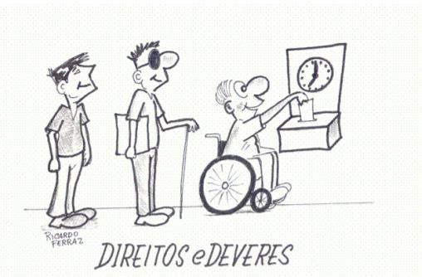

Slide 45

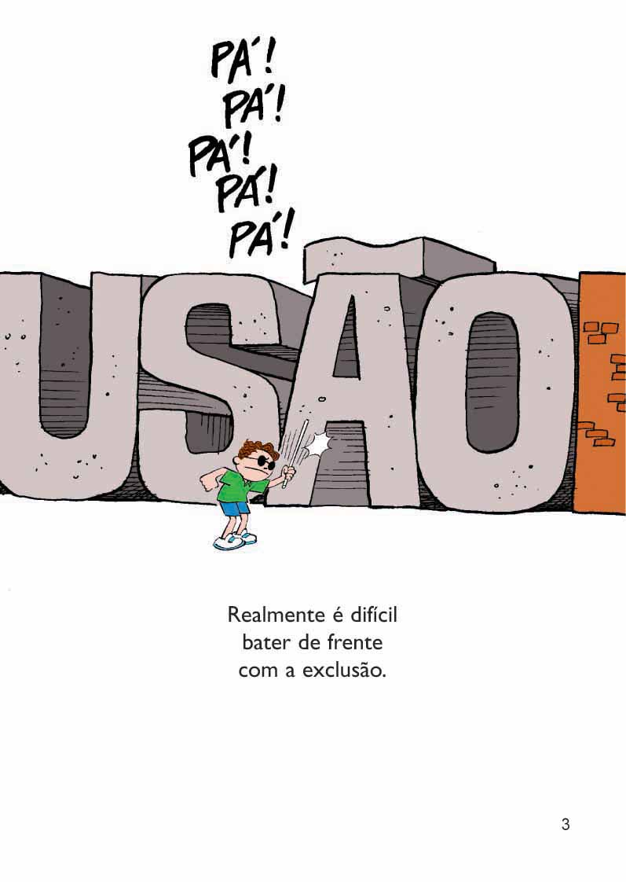

Slide 46


Slide 47

Kátia Ferraz Ferreira
Coordenadora da Rede Mineira de Tecnologia Assistiva
Superintendência de Inovação Tecnológica
Subsecretaria de Ciência, Tecnologia e Inovação
katia.ferreira@tecnologia.mg.gov.br
(31) 3915-5120 / 3915-4942 / 3915-4960

